Slide 1
REDISEÑO, LEVANTAMIENTO Y MANTENIMIENTO del Enlace de Datos entre la Escuela Politécnica del Ejército y la Comandancia General de Ejército para proveer acceso Al SISTEMA SIPER y a 8 líneas del sistema Mode
CESAR UNDA S.

Slide 2
CONTENIDO
Introducción
Objetivos
Situación actual del enlace de datos
Diseño del enlace
Implementación del enlace
Pruebas y evaluación del enlace
Conclusiones y recomendaciones

Slide 3
INTRODUCCION
Hoy en día las comunicaciones en todo ámbito de trabajo son muy transcendentales y más aún en el campo Militar. Los canales dedicados y seguros son los apropiados para transmitir información tan confidencias como es la Militar. El sistema de telefonía Mode del Ejército Ecuatoriano, necesita integrar a todos los destacamentos Militares que existen a nivel nacional, así como también el Sistema personal Siper de las Fuerzas Armadas.

Slide 4
En el año del 2008 el presente proyecto fue ejecutado pero debido a la falta de mantenimiento y a la presencia de descargas eléctricas en el sector de Miravalle lugar donde se montaron los equipos de repetición, el enlace dejo de funcionar en Noviembre del 2009, siendo necesario un rediseño del enlace que garantice un funcionamiento normal con un alto grado de servicio.
Es por tal motivo como objetivo principal del presente proyecto, enlazar a la ESPE con la Comandancia General de Ejército por medio de un enlace que logré cumplir con todas las necesidades que sean fundamentales para llevar los sistemas antes indicados a las instalaciones del centro educativo.

Slide 5
El hecho de que tanto Sistema Mode como Siper funcionen dentro de la Espe, brinda un gran beneficio al personal Militar que realiza sus labores académicas y administrativas en la Universidad, debido a que de esta manera tendrán una comunicación directa y optima con los demás centros militares a través de las líneas de telefonía ip y adicional tendrán acceso a la base de datos del Siper para obtener la información personal necesaria.

Slide 6
OBJETIVOS
GENERALES
Rediseño, Levantamiento y Mantenimiento del Enlace de Datos entre la Escuela Politécnica del Ejército y la Comandancia General de Ejército para proveer acceso al sistema Siper y a 8 líneas del sistema Mode mediante la ayuda de software que permitan realizar el correcto diseño de la red.

Slide 7
ESPECIFICOS
Analizar la situación actual del enlace de datos entre la ESPE y Comandancia General del Ejército.
Diseñar el enlace de datos considerando la topología del terreno, la sensibilidad de los equipos para así garantizar un óptimo enlace.

Slide 8
Implementar el enlace teniendo en cuenta altura mínima de las antenas, aterrizaje a tierra e interferencias para garantizar un buen funcionamiento.
Evaluar el enlace mediante inyección de tráfico desde la Comandancia General del Ejército hasta la ESPE utilizando software que ayuden a verificar parámetros como throughput, bitrate, etc.

Slide 9
SITUACIÓN ACTUAL DEL ENLACE DE DATOS

Slide 10
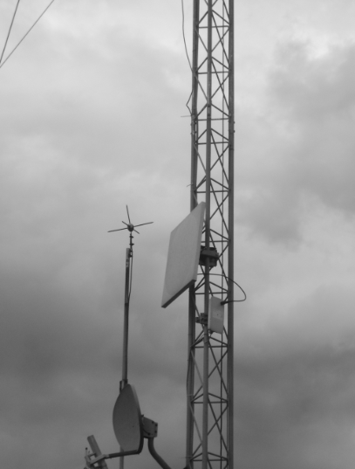
Equipamiento del enlace de datos

Slide 11
Airmux-200

Slide 13
Análisis de la topología del terreno donde actualmente está instalado el enlace
Miravalle
Latitud 0°16'6.0" S
Longitud
78°30'30.6" O
Altitud
3200 m.s.n.m

Slide 14
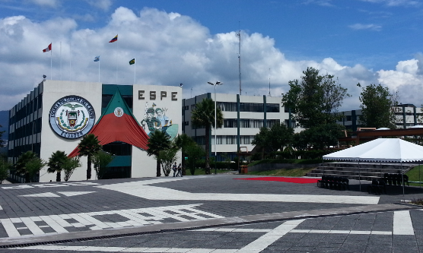
ESCUELA POLITÉCNICA DEL EJÉRCITO
Latitud 0°18'50.2" S
Longitud 78°26'43" O
Altitud
2522 m.s.n.m

Slide 15
COMANDACIA GENERAL DEL EJERCITO
Latitud 0°13'54.7"S
Longitud 78°30'39.3"O
Altitud
2818 m.s.n.m.

Slide 16
Análisis de interferencias en el sector de Miravalle lugar en el cual se encuentra el repetidor

Slide 17
Antena omnidireccional que funciona en la frecuencia de 5.8 Ghz para hacer el barrido de frecuencias.

Slide 18
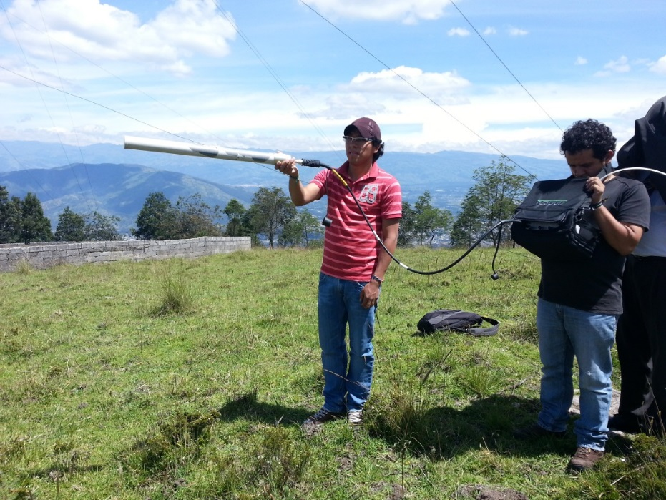
Lecturas direccionando a la ESPE
5 Ghz – 6 Ghz Horizontal

Slide 19
M2 = -32.00 dBm
Atenuación de entrada = 35.0 dB
P dB = 35.0 dB – 32.0 dB
P dB = 3
P mW = 10 ^{P dB /10}
P mW = 10 ^{3 dB /10}
P mW = 2

Slide 20
5 Ghz – 6 Ghz Vertical

Slide 21
Frecuencia = 5.870 Ghz
M2 = -30.98 dBm
Atenuación de entrada = 35.0 dB
P dB = 35.0 dB – 30.98 dB
P dB = 3
P mW = 10 ^{P dB /10}
P mW = 10 ^{3 dB /10}
P mW = 2.52

Slide 22
Lecturas direccionando a la Comandancia
5 Ghz – 6 Ghz Horizontal
Frecuencia = 5.976 Ghz
M2 = -27.81 dBm
Atenuación de entrada
= 35.0 dB
P dB = 35.0 dB – 27.81 dB
P dB = 7.19
P mW = 10 ^{P dB /10}
P mW = 10 ^{7.19 dB /10}
P mW = 5.23

Slide 23
5 Ghz – 6 Ghz Vertical
Frecuencia = 5.792 Ghz
M2 = -30.30 dBm
Atenuación de entrada
= 35.0 dB
P dB = 35.0 dB – 30.30 dB
P dB = 4.7
P mW = 10 ^{P dB /10}
P mW = 10 ^{4.7 dB /10}
P mW = 2.95

Slide 24
Lecturas direccionando a la Caseta de Miravalle
5 Ghz – 6 Ghz Horizontal
Frecuencia = 5.978 Ghz
M2 = -31.42 dBm
Atenuación de entrada = 35.0 dB
P dB = 35.0 dB – 31.42 dB
P dB = 3.58
P mW = 10 ^{P dB /10}
P mW = 10 ^{3.58 dB /10}
P mW = 2.28

Slide 25
5 Ghz – 6 Ghz Vertical
Frecuencia = 5.978 Ghz
M2 = -30.54 dBm
Atenuación de entrada
= 35.0 dB
P dB = 35.0 dB – 30.54 dB
P dB = 4.46
P mW = 10 ^{P dB /10}
P mW = 10 ^{4.46 dB /10}
P mW = 2.79

Slide 26
DISEÑO DEL ENLACE DE DATOS Parámetros de diseño
Sistema | Ancho de Banda | Tiempo de respuesta | Sensibilidad | Tolerancia | Potencia
Siper | 512 [Kbps] | 1-9 ms | -74 dBm | +/- 1.5 dBm | 24 dBm
Mode | 640[Kbps] | 1-9 ms | -74 dBm | +/- 1.5 dBm | 24 dBm

Slide 27
Perfil Topográfico
ESPE – Miravalle
Comandancia - Miravalle

Slide 28
Cálculos
ESPE - Miravalle
Zona de Fresnel
Margen de despeje
$$r_{1}=17.32\sqrt{\frac{d1.d2}{f.dt}}$$
$r_{1}=17.32\sqrt{\frac{0.4∗8.278}{5.8∗8.678}}$
$r_{1}=4.44$ [m]
$$h_{des}=h_{1}+\frac{d1}{d}\left(h_{2}−h_{1}\right)−\left(H+\frac{d_{1}d_{2}{10}^{3}}{2Ka}\right)\left[m\right]$$
$h_{des}=$ 75.11 m
Si hdes ≥ r₁ → no existe obstrucción.
$75.11 m$ ≥ $4.44 m$ → no existe obstrucción
$$A_{EL}\left(dB\right)=32.45+20\log{.f\left(Mhz\right)+20log.d\left(Km\right)}$$
$$A_{EL}\left(dB\right)=32.45+20\log{.f\left(5800\right)+20log.d\left(8.678\right)}$$
$A_{EL}\left(dB\right)=$ 126.487
Perdidas por espacio libre
Ganancia del Sistema
$$P_{RX}=P_{TX}−L_{Cable TX}−L_{Cable RX}−A_{EL}+G_{TX}+G_{RX}$$
$$P_{RX}=24−0−0−126.487+14+14$$
$P_{RX}= −74.487$ dB

Slide 29
Cálculos
Comandancia - Miravalle
Zona de Fresnel
Margen de despeje
$$r_{n}=17.32\sqrt{\frac{d1.d2}{f.dt}}$$
$$r_{n}=17.32\sqrt{\frac{3.5∗0.569}{5.8∗4.069}}$$
$r_{n}=5.03 m$
$$h_{des}=h_{1}+\frac{d1}{d}\left(h_{2}−h_{1}\right)−\left(H+\frac{d_{1}d_{2}{10}^{3}}{2Ka}\right)\left[m\right]$$
$$h_{des}=42.22 m$$
Si hdes ≥ r1 → no existe obstrucción.
$42.22m$ ≥ $5.03 m$ → no existe obstrucción
$$A_{EL}\left(dB\right)=32.45+20\log{.f\left(Mhz\right)+20log.d\left(Km\right)}$$
$$A_{EL}\left(dB\right)=32.45+20\log{.f\left(5800\right)+20log.d\left(4.069\right)}$$
$A_{EL}\left(dB\right)=$ 119.908
Perdidas por espacio libre
Ganancia del Sistema
$$P_{RX}=P_{TX}−L_{Cable TX}−L_{Cable RX}−A_{EL}+G_{TX}+G_{RX}$$
$$P_{RX}=24−0−0−119.908+14+14$$
$P_{RX}= −67.908$ dB

Slide 30
Elecciones de equipos
Características | Airmux-200 | Ubiquiti NanoStation5
Throughput | 48 Mbps | 6 Mbps
Sensibilidad | -74 | -94
Polarización | Vertical / Horizontal | Vertical / Horizontal
Antena | Externa 28 dBi | Interna 14 dBi
Ancho de Banda de Canal | 20 MHz | 5/10/20/40 MHz
Seguridad | SNMP | SSID
Costo | $ 10.000 | $ 600

Slide 31
IMPLEMENTACIÓN DEL ENLACE

Slide 32
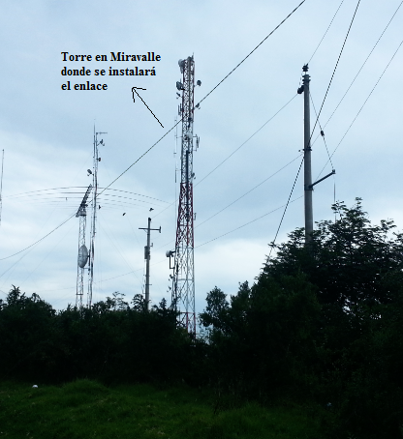
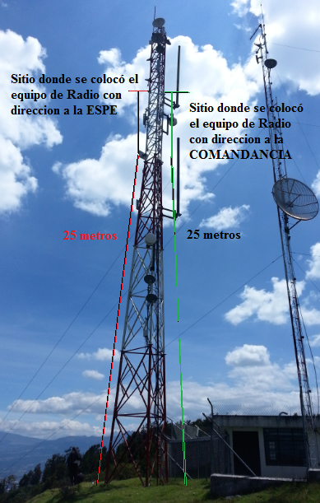
Miravalle

Slide 34
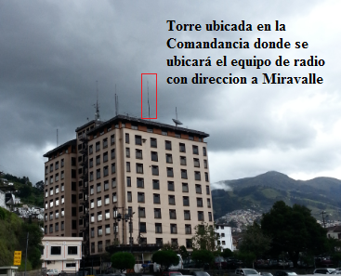
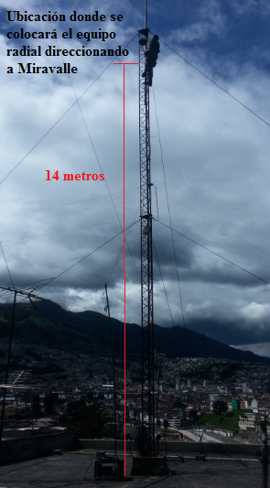
Comandancia

Slide 36
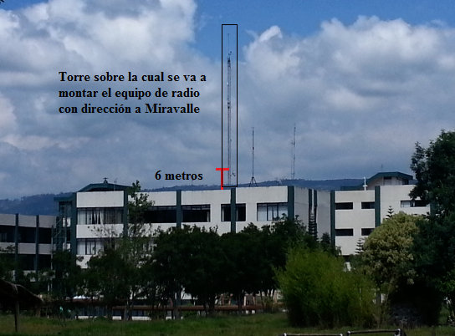
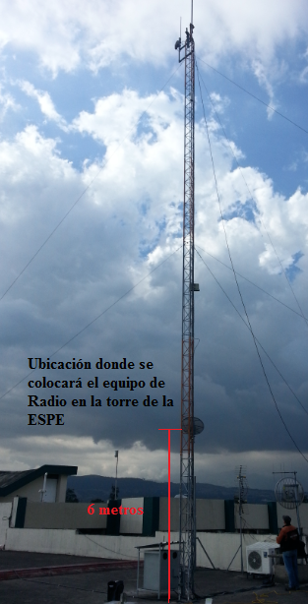
ESPE

Slide 38
Programación de los equipos
Ubiquiti NanoStation5
Sitio de montaje | Punto de Acceso | Estación WDS
Miravalle | 10.21.234.5 | 10.21.234.4
Comandancia | 10.21.234.3 | --------
Espe | -------- | 10.21.235.6

Slide 39
Punto de Acceso

Slide 40
Estación WDS

Slide 41
Conectividad

Slide 42
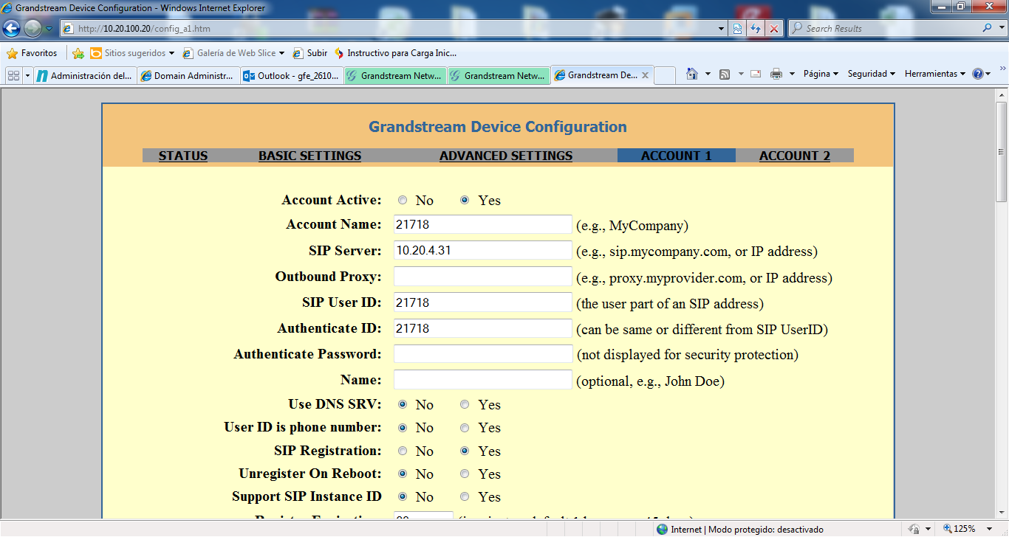
Teléfono Grandstream
 | IP | Número de Extensión
Telefono 1 | 10.21.234.8 | 27020
Telefono 2 | 10.21. 234.9 | 27021
Telefono 3 | 10.21. 234.10 | 27022
Telefono 4 | 10.21. 234.11 | 27023
Telefono 5 | 10.21. 234.12 | 27046
Telefono 6 | 10.21. 234.13 | 27047
Telefono 7 | 10.21. 234.14 | 27048
Telefono 8 | 10.21. 234.15 | 27049

Slide 43
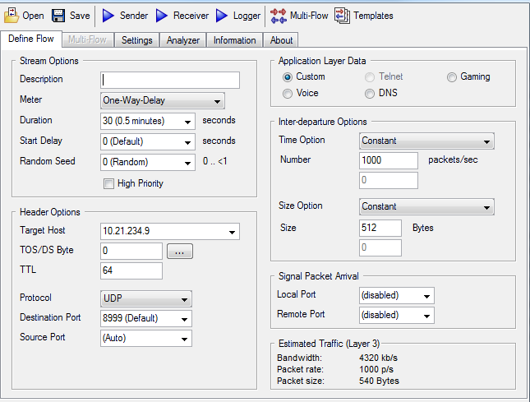
PRUEBAS Y EVALUACIÓN DEL ENLACE
Parámetros | Valor
Duration | 30 (0.5 minutes)
Target Host (Dirección destino) | 10.21.234.9
Protocol | UDP
Number (Paquetes por segundo) | 1000 packests/sec
Size (Tamaño) | 512 Bytes

Slide 44
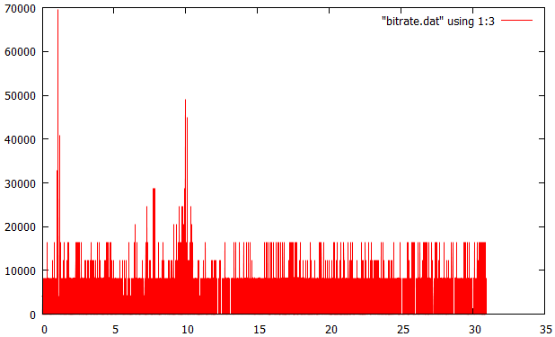
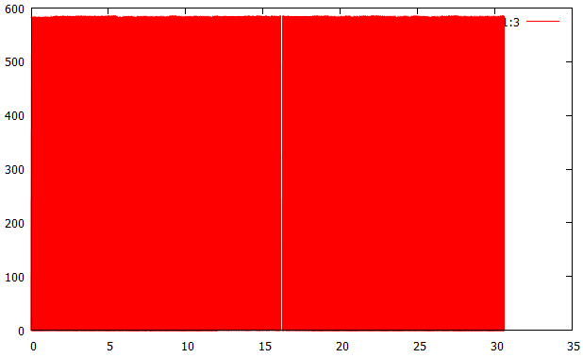
Bitrate
Es el número de bits que se transmiten por unidad de tiempo a través de un sistema de transmisión digital o entre dos dispositivos digitales.
Delay
El retardo es la diferencia que existe entre el momento en que una señal es trasmitida y el momento que la señal llega a su destino.

Slide 45
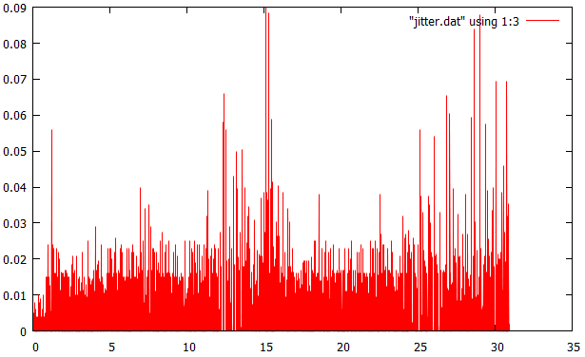
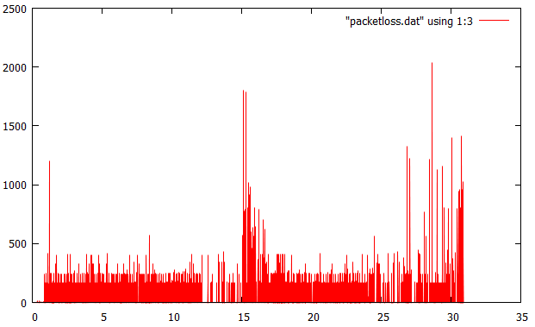
Jitter
Variación en el tiempo en la llegada de los paquetes, causada por congestión de red, perdida de sincronización. etc
Packetloss
Es la probabilidad de pérdida de paquetes que puede darse en una red por diferentes causas.

Slide 46
MODE

Slide 47
SIPER

Slide 48
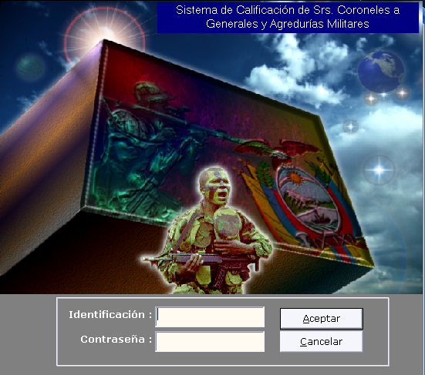
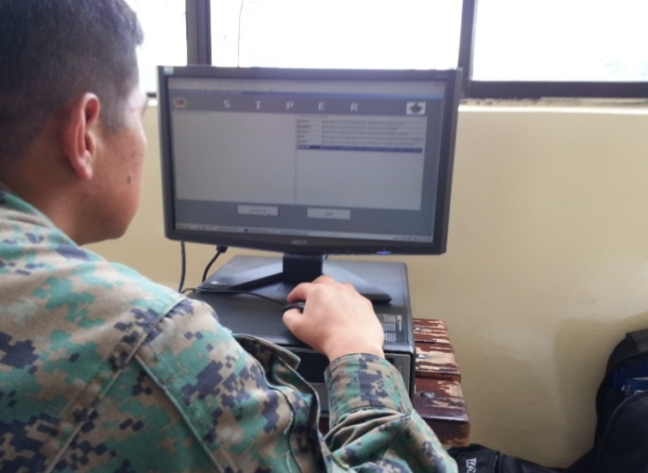
Ingreso al SIPER

Slide 49
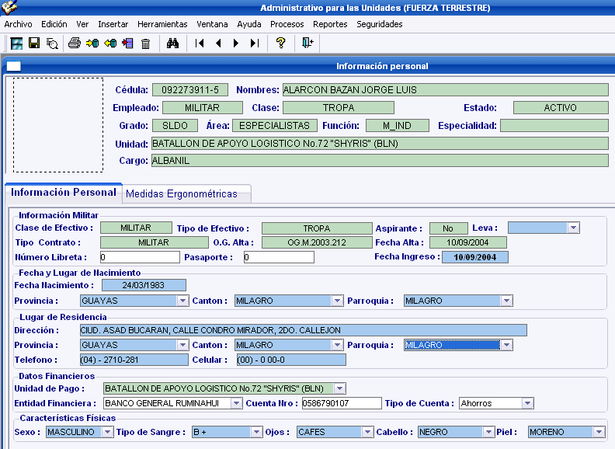
Ingreso al SIPER

Slide 50
CONCLUSIONES
Los equipos que conformaban el enlace entre la ESPE y la Comandancia del Ejército instalados en el año 2008, fueron desmontados completamente de las torres para revisión y mantenimiento técnico, en este proceso se detectó que las IDUs que estaban en Miravalle por descargas eléctricas estaban dañadas, se intentó repararlas pero el costo de reparación era muy elevado, comparado con otras tecnologías modernas y de costo bajo, por lo que se concluye que es necesario reemplazar los equipos del enlace instalado por equipos nuevos de bajo costo que permitan materializar nuevamente el enlace, es así que en el presente proyecto luego de un estudio comparativo de tecnologías, se emplea para las pruebas los equipos Ubiquiti, dejando de lado los equipos Airmux que fueron dados de baja.

Slide 51
Al realizar la comparación de las dos tecnologías de radios que se disponían para la realización del presente proyecto, se logró establecer que la que ofrecía en cuanto a características técnicas y aspectos económicos más ventajas, son los Modelos Ubiquiti NanoStation5, esto debido a que los 6 Mbps que en teoría ofrece este equipo, son suficientes para cubrir el ancho de banda de 1.2 Mbps que requiere el enlace ESPE – Comandancia.
Durante el proceso de rediseño de la red, se estableció que necesariamente se debía utilizar un punto de repetición, en este caso el lugar que cumplía con todas las características necesarias fue Miravalle, lugar donde se instalaron los equipos de radio direccionadas a la ESPE y la Comandancia a una altura de 25 metros, mientras que en la Espe el equipo de radio debía estar a una altura de 6 metros y del lado de la Comandancia a 14 metros para de esta forma cumplir la condición de que el margen de despeje sea mayor al radio de la primera zona de Fresnel para asegura que no exista obstrucción a lo largo del trayecto del enlace.

Slide 52
Analizando las interferencias en el sitio de Miravalle donde se instalarán los equipos de repetición del enlace, se comprobó que existen muchos dispositivos de radio trabajando en la banda de frecuencias de 5.4 GHz – 5,8 GHz, banda en la cual trabajan los equipos del enlace, por lo que se concluye que estas transmisiones no generarán inferencias, debido a que los equipos Ubiquiti, emplean algoritmos muy robustos para buscar la frecuencia que tenga la menor interferencia para transmitir en la misma.
La implementación del Sistema Siper y Mode empleando el enlace ESPE - Comandancia, dentro de las instalaciones de la Espe, es de gran ayuda para el personal Militar que ejerce sus funciones académicas y administrativas dentro de este centro educativo, la diferente información que generan estos sistemas es de alta relevancia para las labores diarias de cada Miembro Militar.

Slide 53
En las pruebas de inyección de trafico mediante el DITG, se determinó que el ancho de banda del enlace ESPE - Comandancia es de 2.5 Mbps, ya que se inundó el canal con un tráfico de 4.320 Mbps con 1000 paquetes de 512 bytes y solo circuló un tráfico de 2.5 Mbps, generándose un valor alto de retardo y perdidas de paquetes.
Los resultados del Delay al enviar 5000 paquetes con un tamaño de 512 bytes, muestra valores negativos debido a que se saturo el enlace y se perdió el sincronismo; ante lo cual la herramienta DITG genera resultados absurdos, como lo son los valores negativos del Delay. Por lo que se concluye que para evitar perdida de paquetes en el enlace se debe enviar un tráfico que no sobrepase el ancho de banda disponible del enlace.

Slide 54
Al realizar la inyección de tráfico de voz en el enlace con el códec G.711 que genera un tráfico de 80 Kbps equivalente al tráfico de una línea telefónica IP, se pudo comprobar la eficiencia del enlace ya que no produjeron retardos significativos ni perdidas de paquetes, lo cual garantiza un correcto funcionamiento del enlace con las ocho líneas IP de la Red Mode.
Una vez que se ha instalado el enlace ESPE - Comandancia y se han implementado sobre este, los servicios de telefonía Ip de la red Mode y el transporte de datos del sistema SIPER con resultados satisfactorios, se concluye que se han cumplido exitosamente todos los objetivos planteados en el presente proyecto

Slide 55
RECOMENDACIONES
En vista de que el proyecto ejecutado logró enlazar a la Espe con la Comandancia, sería de gran factibilidad transmitir por el mismo canal de datos otro sistema que sea útil para los miembros del Ejército que cumplen sus labores en la Espe, para de esta forma no subutilizar este enlace.
Una vez que se ha realizado en este proyecto un análisis comparativo de tecnologías y costos para el enlace, se recomienda que la implementación definitiva del mismo se lo realice con los equipos Ubiquiti NanoStation5, que tienen grandes prestaciones y son de bajo costo.

Slide 56
Una vez que se implementado el proyecto se recomienda realizar un cronograma de mantenimiento para garantizar la disponibilidad del enlace y evitar daños en los equipos, como sucedió con los equipos Airmux-200 que fueron instalados en el año 2008 y que sufrieron daños por falta de mantenimiento.
Debido a que no existe un sistema de respaldo eléctrico individual para los equipos que se encuentran instalados en la torre ubicada en la terraza del edificio académico de la ESPE, se recomienda la instalación de un sistema básico de Ups para garantizar el funcionamiento continuo de los equipos que conforman el enlace.

